Slide 1
第 5 章 多处理机
主要内容：
多处理机的基本概念
多Cache的一致性问题
多处理机的并行性和性能
多处理机的操作系统
多处理机的发展

Slide 2
5.1 多处理机概述
5.1.1 多处理机的基本概念
什么是多处理机系统？
多处理机系统机是指有两台以上的处理机，共享I/O子系统，机间经共享主存或高速通信网络通信，在操作系统控制下，协同求解大而复杂问题的计算机系统。
作业、任务级并行的MIMD计算机
采用资源共享途径实现并行
Notes:
使用多处理机有两个目的。一个目的是想通过多台处理机对多个作业、任务进行并行执行来提高求解大而复杂问题的速度，从而提高系统的整体性能。另一个目的则是使用冗余的多个处理机，通过重新组织来提高系统的可靠性、适应性和可用性。
多处理机系统由二个或二个以上的处理器构成。
●共享一个内存（公共内存）
●共有的公共通道、控制器和外部设备
●整个系统有统一的操作系统

Slide 3
多处理机 相较于 阵列处理机
并行性级别：作业、任务级，更高
硬件结构 ：多个处理器要用多个指令部件控制
算法实现 ：进一步挖掘更多隐含的并行性
系统管理 ：更多依靠操作系统等软件手段
最大限度地挖掘各种潜在的并行性
多处理机 的要求
硬件：保证处理机、存储器模块与I/O子系统之间的灵活多变的互连
软件：综合研究算法、程序语言、编译、操作系统、指令等
Notes:
多处理机是属于多指令流多数据流的系统。它与单指令流多数据流的阵列处理机相比，有很大的差别。其差别主要来源于并行性的等级不同。阵列处理机主要是针对向量、数组处理，实现向量指令操作级的并行，是开发并行性中的同时性。多处理机则实现的是更高一级的作业或任务间的并行，是开发并行性中的并发性。因此，在硬件结构上，它的多个处理机要用多个指令部件分别控制，通过机间互连网络实现异步通信；在算法上，不限于向量、数组处理，还要挖掘和实现更多通用算法中隐含的并行性；在系统管理上，要更多地依靠操作系统等软件手段，有效地解决资源分配和管理，特别是任务分配、处理机调度、进程的同步和通信等问题。
多处理机为适应多种算法，要求硬件结构上要解决好处理机、存储器模块及I/O子系统之间的灵活多变的互连。既满足高带宽、低成本、机间通信模式的多样性、灵活性和不规则性，又要避免争用共享的硬件资源，实现无冲突连接。
多处理机的并行性主要体现于指令的外部，使得程序并行性的识别比较困难。它要解决如何最大限度地开发系统的并行性，必须综合研究算法、程序语言、编译、操作系统、指令及硬件等，从多种途径去挖掘出各种潜在的并行性，来最大限度地提高系统的性能。

Slide 4
5.1.2 多处理机的硬件结构
紧耦合与松耦合
紧耦合多处理机
PPIN
I/O 通道
PM_{p}
P_{p}
PIOIN
D₁
·
·
···
·
PM₁
P₁
D_{D}
CM₁
···
CM_{P}
PM--局存
CM--高速缓存
PMIN
P--处理器
···
D--外部设备
M₁
M_{M}
特点：通过共享主存实现机间通讯。
互连网络：实现PE←→PEM、PE←→I/O通道、
PE←→中断信号间的连接。

Slide 5
系统属性：
同构/异构--PE类型相同/不同；
对称/非对称—每个PE与部分/全部的I/O通道连接。
常见结构：同构对称式和异构非对称式多机系统。
限制：PE数量不能很多。为什么？
主存带宽、IN带宽、同步开销限制了PE的数量。
访存冲突解决方案：
采取多体交叉访问方式，增加PEM数量；
每个PE自带小容量局部存储器，存放核心代码、OS表格等，减少PE访存次数；
每个PE自带一个Cache，减少PE访存次数。
Notes:
处理机-存储器互连网络实现各处理机与各存储器模块的连接，使之经仲裁后，每个存储器模块在一个存储周期只响应其中一台处理机的访存请求。为减少各处理机同时访问同一存储器模块的冲突，存储器模块数m应等于或略大于处理机数p。每台处理机自带局部存储器的方案，不仅可以减少访主存信息量，降低访主存冲突概率，也可以减少处理机-存储器互连网络的使用冲突。如果再自带专用Cache就可进一步减少这类冲突。
在非对称的I/O子系统中，为防止某台处理机失效时它所接的外设无法连到其他处理机上，可采用适当的冗余连接，能在一定程度上克服这一缺点。图7-3就是采用冗余连接非对称I/O子系统的例子。在此例中，处理机1发生故障时处理机p仍可访问IOP₁,这是以增加一个多通路仲裁逻辑为代价的。
在紧耦合多处理机中就各处理机而言，又有同构对称型和异构非对称型两种。当多处理机用于并行任务时常采用同构对称型的紧耦合多处理机。

Slide 6
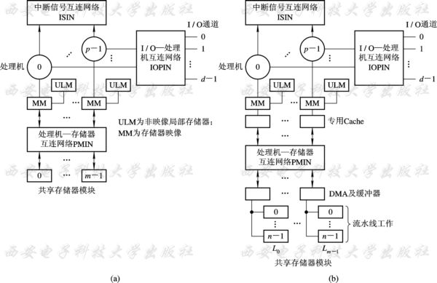
图 紧耦合多处理机的结构
(a)处理机不带专用Cache;(b)处理机自带专用Cache
Notes:
处理机-存储器互连网络实现各处理机与各存储器模块的连接，使之经仲裁后，每个存储器模块在一个存储周期只响应其中一台处理机的访存请求。为减少各处理机同时访问同一存储器模块的冲突，存储器模块数m应等于或略大于处理机数p。每台处理机自带局部存储器的方案，不仅可以减少访主存信息量，降低访主存冲突概率，也可以减少处理机-存储器互连网络的使用冲突。如果再自带专用Cache就可进一步减少这类冲突。

Slide 7
松耦合多处理机
每台处理机都有一个容量较大的局部存储器；不同处理机间可通过通道互连或MTS实现通信。
松耦合多处理机较适合做粗粒度的并行计算。
作业可被分为若干个相对独立的任务，任务间信息流量较少，则可在多个处理机上并行执行，即松耦合度的多处理机系统有效。
Notes:
松耦合多处理机中，每台处理机都有一个容量较大的局部存储器，用于存储经常用的指令和数据，以减少紧耦合系统中存在的访主存冲突。不同处理机间或者通过通道互连实现通信，以共享某些外部设备；或者通过消息传送系统MTS(MessageTransferSystem)来交换信息，这时各台处理机可带有自己的外部设备。
消息传送系统常采用分时总线或环形、星形、树形等拓扑结构。松耦合多处理机较适合做粗粒度的并行计算。处理的作业分割成若干相对独立的任务，在各个处理机上并行，而任务间的信息流量较小。当各处理机任务间交互作用很少时，这种耦合度很松的系统是很有效的，可看成是一个分布系统。
松耦合多处理机可分为非层次型和层次型两种。

Slide 8
计算机模块
(结点机)
P
M
I/O
P
M
I/O
· · ·
NI
NI
模块1
模块N
NI--结点机接口
消息传送系统 MTS
特点：通过消息传送系统实现机间通讯；
每个模块是一个独立的处理机，整个系统可看成是一个分布系统。
互连网络：MTS有总线、环形、多级网络等种类；
结构：有层次和非层次两种结构。

Slide 9
机间互连形式
总线形式 （时间分配）
PE、PEM、I/O通道均连在总线上，采用分时或多路转换技术实现数据传递，是最简单的连接方式。
总线仲裁算法：静态优先级算法、平等算法、动态优先级算法、先来先服务算法等。
对外设一般采用优先级算法；对PE采用均等算法。
实现方法：
集中式：由总线控制器控制；
分布式：中机构分散到各PE中。
提高总线效率方法：
改善传输介质和增加总线数量。
总线互连方式不适宜连接过多的处理机。
Notes:
多处理机的互连一般采用总线、环形互连、交叉开关、多端口存储器或蠕虫穿洞寻径网络等几种形式，也有类似SIMD的多级网络。
多个处理机、存储器模块和外围设备通过接口与公用总线相连，采用分时或多路转接技术传送。其中，单总线方式结构简单、成本低，系统增减模块方便，但对总线的失效敏感，处理机机数增加会增大总线冲突概率，使系统效率急剧下降。虽然可在处理机中设置局部存储器和专用外设，减少总线使用冲突，但这种单总线形式也只适用于处理机机数较少的场合。

Slide 10
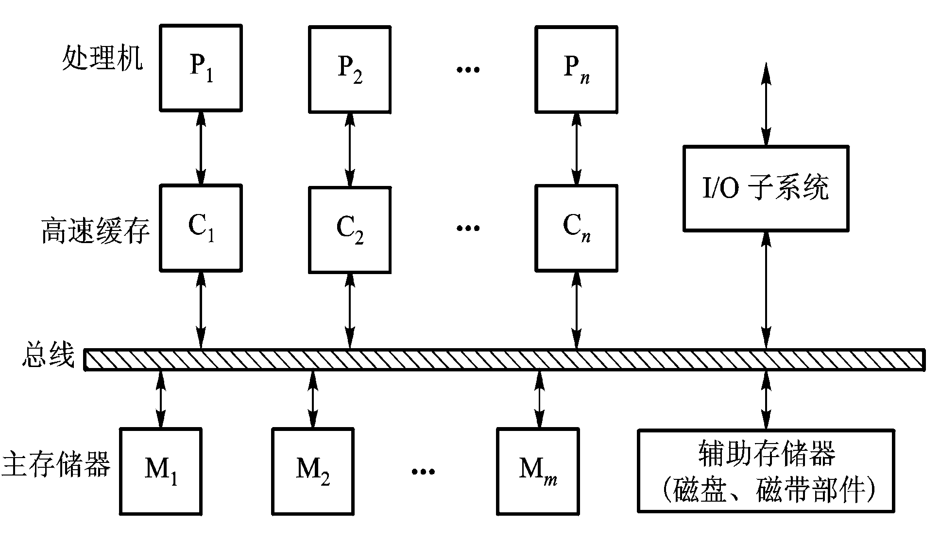
一种总线连接的多处理机系统

Slide 11
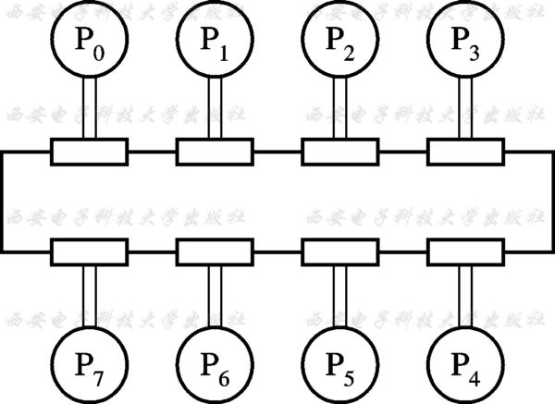
环形互连形式
为保持总线式互连的优点，同时又能克服其不足，可以考虑构造一种逻辑总线，让各台处理机之间点点相连成环状，称环形互连，

Slide 12
交叉开关形式 （空间分配）
是总线形式的极端，总线数=PE数+PEM数+I/O通道数，是一种全相联形式，控制、仲裁、转换机构均在开关中。
改进：用一系列较小开关串联或并联，形成多级交叉开关，减少其复杂性。
交叉开关方式不适宜连接过多的处理机。
多端口存储器形式
将控制、仲裁、转换机构移到存储器中。
每个端口与一个PE或I/O通道相连。
多端口存储器形式不适宜连接过多的处理机。
Notes:
每个交叉点是一个可以打开或关闭的开关，提供源(处理器)和目的(存储器)之间点对点的连接通路。
交叉点开关网络中n对处理器可以同时传送数据。
交叉开关网络的带宽和互连特性最好。
多端口存储器结构是一个折衷方案，它介于低成本低性能的总线系统和高成本高带宽的交叉开关系统之间。

Slide 13
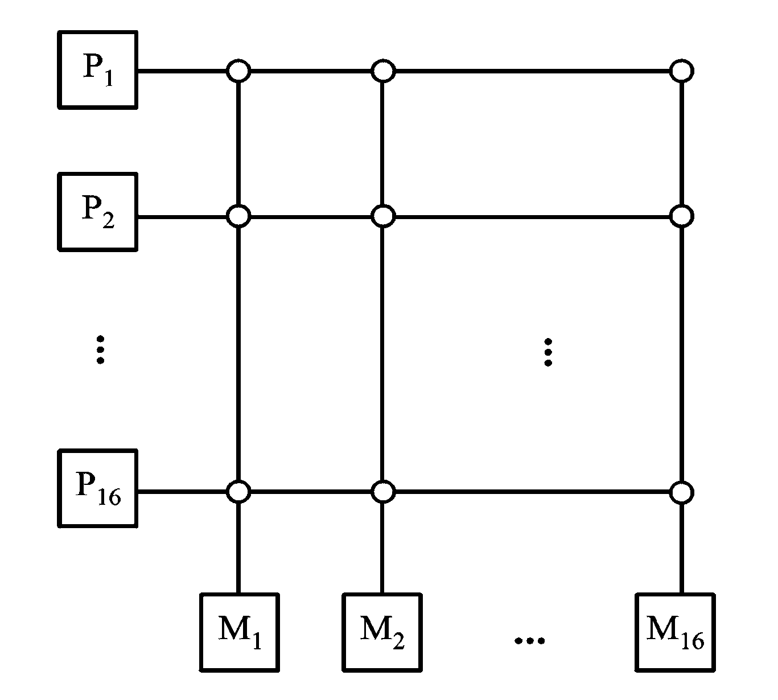
一种交叉开关连接的多处理机系统

Slide 14
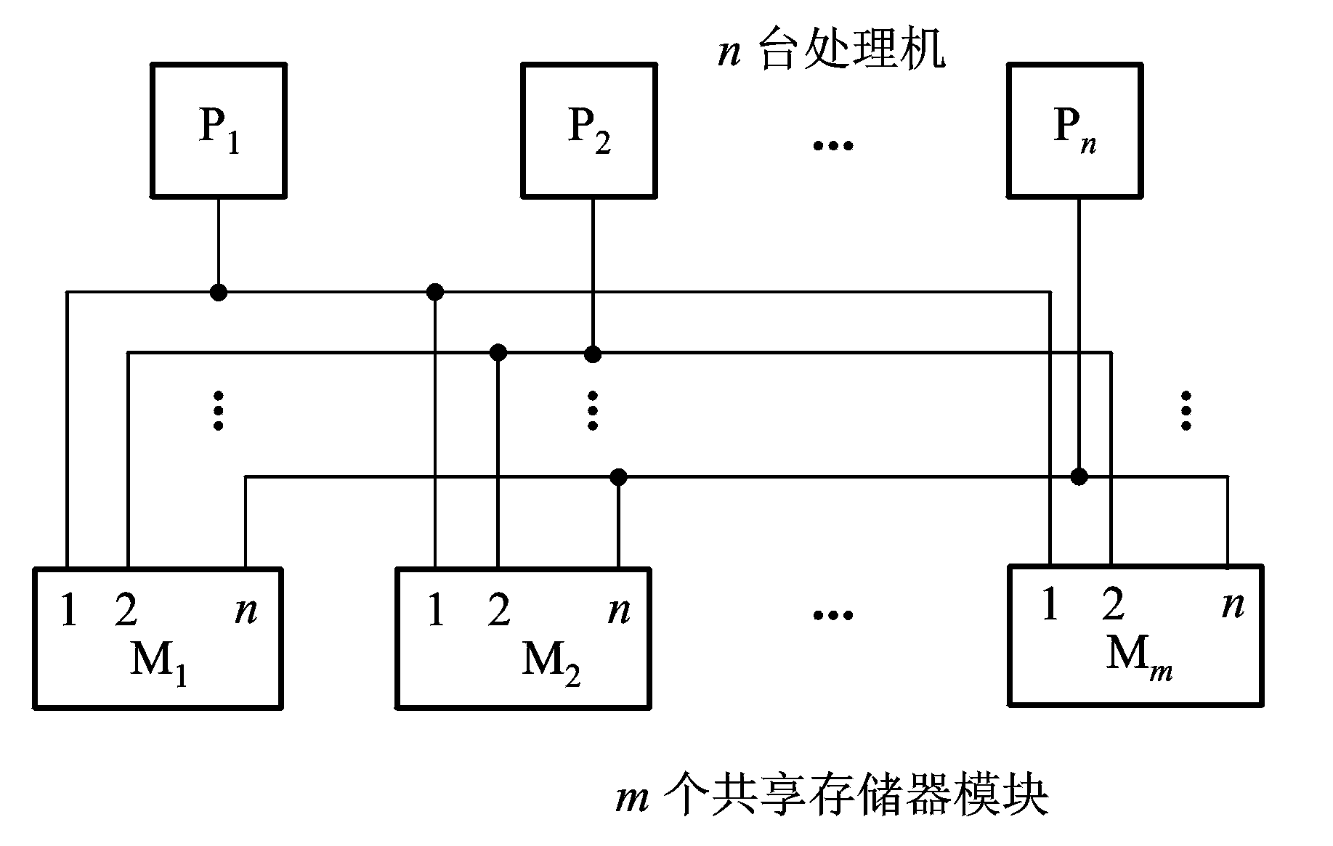
用于多处理机系统的多端口存储器结构

Slide 15
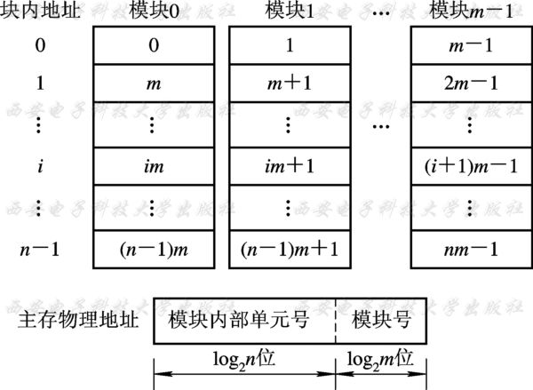
存储器的组织
由m个存储器模块构成的并行存储器，存储单元的地址是按交叉方式编址的。这种地址交叉编址的方式主要有低位交叉和高位交叉两种。
低位交叉编址：块内顺序物理地址不连续，距离为m
Notes:
多处理机的主存一般都采用由多个模块构成的并行存储器。那么，并行存储器应当如何组织，减少因各处理机同时访问同一存储模块引起冲突的概率，才能尽可能有效地利用上并行主存的频宽呢?
已经知道，由m个存储器模块构成的并行存储器，存储单元的地址是按交叉方式编址的。这种地址交叉编址的方式主要有低位交叉和高位交叉两种。
由主存物理地址的低log₂m位代码选择模块，高log₂n位代码选择模块内的单元。整个存储器存储单元按物理地址顺序轮流地分布在各个存储器模块中。模块内部顺序单元的物理地址不连续，其步距为m。

Slide 16
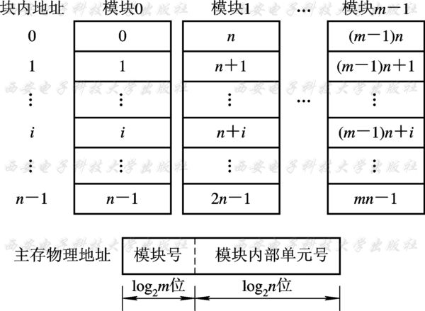
高位交叉编址：块内顺序物理地址连续，总体也依次连续分布
Notes:
m个模块的高位交叉编址方式如图7-14所示。由主存物理地址的高log₂m位代码选择模块，低log₂n位代码选择模块内的单元。整个存储器存储单元按物理地址顺序从模块0到模块m-1依次连续分布，且模块内部顺序单元的物理地址也是连续的。

Slide 17
低位交叉编址方式下，连续物理地址空间的数据被分散到各个分存储体中；
适用于当前执行进程是共享同一集中连续物理地址空间中的数据，如流水线、向量或阵列处理机
高位交叉编址方式下，一段程序或数据存放在同一个模块内；
适用于当前执行的多个进程基本不共享数据的情况，可将存储模块中的一定数量的页面分配给某进程
将放置处理机i执行进程要用到的绝大多数页面的那个存储器模块i称为是处理机i的本地存储器
Notes:
在流水、向量或阵列处理机中，主存一般都不采用高位交叉编址的方案。这是因为程序或数据存放在同一个模块中，运行时极易发生访存冲突，使流水或对向量阵列各元素的访问和并行运算无法进行，降低了主存实际的带宽。但是，在多处理机，却会有不同的考虑。当各个处理机上活跃的进程是共享同一集中连续物理地址空间中的数据时，主存采用低位交叉编址是有利的。然而，当它们只是较少或基本不共享集中的数据时，主存采用低位交叉编址反倒会引起不希望的访存冲突，不如采用高位交叉编址为好。因为在高位交叉编址时，可以在给定的存储器模块中为某个进程集中一定数量的页面，以便有效地减少访存冲突。这时，将放置处理机i执行进程要用到的绝大多数页面的那个存储器模块i称为是处理机i的本地存储器(HomeMemory

Slide 18
本地存储器
当
存储模块i包含处理机i的执行进程的全部活跃页面；
存储模块i不包含其他处理机所需页面；
各处理器无冲突
若存储器模块数m多于处理机数时，处理机i的本地存储器可以动态地由几个存储模块组成。
不同处理机使用完全不同的一组存储模块
每个存储器模块只能被其中一个处理机访问
Notes:
只要在处理机i上，现行进程全部活跃的页面都被包含在存储器模块i中，而且，存储器模块i又不包含在其他处理机上运行的进程所需要的页面时，处理机i就不会发生访存冲突。当每个处理机上运行的进程都将其所用的活跃页面放在自己的本地存储器中时，各处理机也就不会发生访存冲突了。
这种本地存储器的概念还可进一步延伸。当系统存储器的模块数多于处理机机数时，处理机i的本地存储器可以动态地由这些存储模块中的某几个集合组成。而且，不同处理机分别使用各自完全不同的一组存储器模块。任何时候，每个存储器模块只被其中的一个处理机所访问。这种本地存储器的概念对减少多处理机的访存冲突是很有效的。

Slide 19
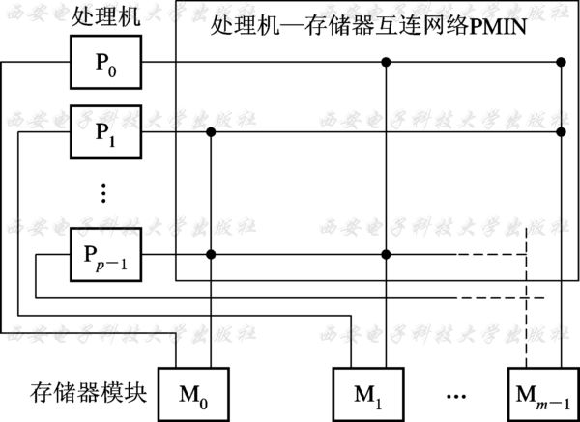
图 本地存储器的概念
Notes:
由于多处理机的处理机-存储器互连网络(PMIN)一般成本较高，速度不能满足高性能要求，结构也比较复杂，因此，主存可以采用如图7-15所示的形式来组成。每个存储器模块设两个端口，一个连到互连网络PMIN上，另一个直接连到相应的本地处理机上。这种拓扑结构可以加强每个处理机对其本地存储器的访问能力，避免因频繁经处理机-存储器互连网络的开关转接耗费大量的延时时间，而且也缩短了处理机与其本地存储器之间连线的长度。由于主要不是经互连网络来访问存储器的，因此对互连网络速度的要求就可以降低，成本也就降低了。同时，因为有冗余路径还使系统的可靠性有所提高。C*_{m}计算机就是采用这种本地存储器的概念来组成主存系统的。

Slide 20
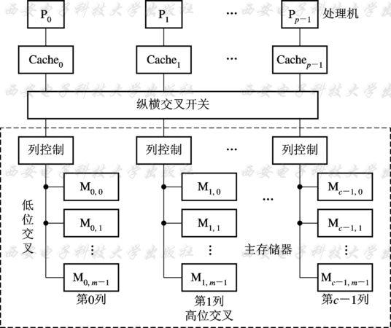
二维并行存储器
图 多处理机的二维并行存储器构形
Notes:
当每个处理机设有自己的专用Cache时，主存采用低位交叉编址会使Cache中每块信息分散到不同的多个存储器模块之中。这样，Cache在传送一个信息块的过程中，需频繁地经互连网络去转接，会严重降低信息块的传输效率。因此，在多处理机中，常采用一种二维的并行存储器构形，如图7-16所示。
存储器共有c×m个相同的模块，排成c列，每一列为m个模块，其中，m应大于或等于Cache中一个信息块所含的单元数b。各列之间采用高位交叉编址，而列内各模块之间则采用低位交叉编址。每一列有一个列控制部件，用以控制将该列的m个模块经公用总线转接到互连网络上。这种存储器的组织形式可以很好地匹配Cache的带宽。当Cache与主存之间需要进行一次信息块的传送时，就只需访问并行主存中的某一列。所以，当列控制部件接到需要传输大小为b个单元的一块信息的要求时，它将流出b个内部请求到这一列的b个相邻的模块中。

Slide 21
5.2 紧耦合多处理机
多Cache一致性问题
5.2.1 问题的产生
共享可写数据引起不一致性
    不同处理器的Cache都保存有某些存储器单元的内容，当其中一个处理器修改了这些数据后，就可能产生数据的不一致。
    Cache的一致性问题：保证同一数据块在不同Cache以及主存中的多个副本的一致性。

Slide 22
处理器 0
处理器 1
处理器 n
写入
读取
X = 0
X = 0
X = 1
Cache 0
Cache 1
Cache n
共享可写数据引起
X = 0
主存储器

Slide 23
进程迁移引起数据不一致性
多处理机中允许将未完成的进程挂起，调度到另一处理机上执行。进程的迁移可能造成最近修改过的信息只保留在原处理机的Cache中，迁移后则不能正确恢复
I/O传输造成的数据不一致性
系统中发生部分绕过Cache的I/O操作，可能形成主存内容与Cache内容的不一致

Slide 24
处理器 0
处理器 1
处理器 n
写入
读取
X = 0
X = 1
Cache 0
Cache 1
Cache n
进程迁移引起
X = 0
主存储器

Slide 25
处理器 0
处理器 1
处理器 n
X = 0
X = 0
Cache 0
Cache 1
Cache n
输入
I/O操作引起
I/O
X = 0
X = 1
主存储器

Slide 26
如果一个存储器满足以下3点，则称该存储器是一致的。
  处理器P对单元X进行一次写之后又对单元X进行读，读和写之间没有其他处理器对单元X进行写，则P读到的值总是前面写进去的值。
  处理器P对单元X进行写之后，另一处理器Q对单元X进行读，读和写之间没有其他写，则Q读到的值应该是P写进去的值。
  对同一单元的写是顺序化的，即任意两个处理器对同一单元的两次写，从各个处理器的角度看顺序都是相同的。

Slide 27
5.2.2 解决的方法
解决进程迁移引起的Cache不一致性
禁止迁移
触发写回主存
进程挂起时，将该进程改写过的块写回主存
以硬件为基础实现多Cache一致性
关键：跟踪记录共享数据块的状态
监视/监听法（Snoopying）
目录表法（Directory）

Slide 28
监视法
适用结构：总线型互连的多处理机
基本思想：利用总线播送更改主存的情况，各个Cache控制器通过监听总线来判断它们是否有总线上请求的数据块。
实现方式：
  写作废协议
    当一个处理器对某数据项进行写入时，通过广播使其他Cache中所有对应该数据项的副本作废。
  写更新协议
    当一个处理器对某数据项进行写入时，通过广播使其他Cache中所有对应于该数据项的副本进行更新。

Slide 29
例 在写回Cache、监听总线的情况下，写作废协议的实现
处理器行为 | 总线行为 | CPU A Cache内容 | CPU B Cache内容 | 主存单元X 的内容
 |  |  |  | 0
CPU A 读X |  | 0 |  | 0
CPU B 读X |  | 0 | 0 | 0
CPU A将1写入单元X | CacheB内容作废 | 1 |  | 1
CPU B 读X |  | 1 | 1 | 1

Slide 30
例 在写回Cache、监听总线的情况下，写更新协议的实现。
处理器行为 | 总线行为 | CPU A Cache内容 | CPU B Cache内容 | 主存单元X 的内容
 |  |  |  | 0
CPU A 读X |  | 0 |  | 0
CPU B 读X |  | 0 | 0 | 0
CPU A将1写入单元X | 对单元X进行写广播 | 1 | 1 | 1
CPU B 读X |  | 1 | 1 | 1

Slide 31
  写更新和写作废协议性能上的差别主要来自：
    在对同一个数据进行多次写操作而中间无读操作的情况下，写更新协议需进行多次写广播操作，而写作废协议只需一次作废操作。
    在对同一Cache块的多个字进行写操作的情况下，写更新协议对于每一个写操作都要进行一次广播，而写作废协议仅在对该块的第一次写时进行作废操作即可。
    写作废是针对Cache块进行操作，而写更新则是针对字（或字节）进行。

Slide 32
目录表法
  目录：一种专用的数据结构，用于记录可以进入Cache的每个数据块的状态、哪些处理器有该块的副本以及是否修改过等信息。
适用结构：非总线型互连的多处理机
基本思想：根据目录表，一个处理机在写入自身Cache的同时，只需有选择地通知其他存有此数据块的Cache将副本作废或更新。
  全映像目录表
  有限目录表法
  链式目录表法

Slide 33
地址:a0
0
值:1
地址:a1
值:0
Memory
地址:a2
值:0
CPU 0
CPU 1
CPU 2
read a0
write a0
read a0
write a0
read a0
write a0
read a1
write a1
read a1
write a1
read a1
write a1
read a2
write a2
read a2
write a2
read a2
write a2

Slide 34
地址:a0
值:1
地址:a1
值:0
Memory
链式目录表法
地址:a2
值:0
CT
CPU 0
CPU 1
CPU 2
read a0
write a0
read a0
write a0
read a0
write a0
read a1
write a1
read a1
write a1
read a1
write a1
read a2
write a2
read a2
write a2
read a2
write a2

Slide 35
以软件为基础实现多Cache一致性
基本思想：不允许要共享的可写数据进入Cache
  任意时刻均不允许共享的可写数据进入Cache，只留在主存中
  通过编译分析后，只在实际有写入操作会影响一致性的时间内不允许进入主存

Slide 36
5.3 多处理机的并行性和性能
5.3.1 并行算法
并行算法的定义和分类
并行算法是指可同时执行的多个进程的集合，各进程可相互作用、协调和并发操作。
按并行进程间的操作顺序不同，并行算法又分同步型、异步型和独立型三种。
同步型：各进程间由于相关，必须顺次等待。
异步型：各进程间执行相互独立，根据执行情况决定中止或继续。
独立型：各进程间完全独立，不需要相互通信。
Notes:
多处理机的并行性既存在于指令内部,也存在指令外部,必
须充分利用算法、程序设计语言、编译、指令和硬件等多种方
法提高并行性。

Slide 37
根据各处理机计算任务的大小(即任务粒度)不同，并行算法又分细粒度、中粒度和粗粒度三种。细粒度：向量或循环级的并行
中粒度：较大的循环级并行，并确保这种并行的好处可以补偿因并行带来的额外开销。
粗粒度：子任务级的并行。
此外，用同构性来表示并行的各进程间的相似度。
MIMD系统上运行的进程：异构性
SIMD系统上运行的进程：同构性

Slide 38
多处理机并行算法的研究思路
将大程序分解为若干可并行处理的过程。
把每个过程看做一个节点，将过程间的关系用节点组成的树来表示。
+
E₁=a+b*x+c*Y
a
+
*
*
b
x
C
Y
Notes:
这样，程序内各过程之间的关系就可被当成是一种算术表达式中各项之间的运算，表达式中的每一项都可看成是一个程序段的运行结果。因此，研究程序段之间的并行问题就可设想成是对算术表达式如何并行运算的问题。

Slide 39
评价并行算法的指标：
  P：表示可并行处理的处理机机数；
  T_{P：}表示P台处理机运算的级数即树高
  S_{P：}加速比，表示单处理机顺序运算的级数T₁与P台处理机并行运算的级数T_{P}之比；
  E_{P：}P台处理机的设备利用率(效率)， E_{P}= S_{P}/P。

Slide 40
E₁=a+b·x+c ·x·x+d·x·x·x
若在单处理机上执行，可调整为：
E₁=a+x(b+x(c+x(d)))
+
P=1
Tp=6
a
X
x
+
b
X
若按此式放到3处理机系统上执行，效果如何？
x
+
c
X
x
d
Notes:
算法必须适应具体的计算机结构。串行处理机习惯采用循环和迭代算法，这样可以缩短程序长度，节省程序所占的存储空间量，简化编程，但是这些算法往往很不适合于多处理机并行，因为它会导致大量的相关，然而采用直接解法有时反倒能揭示更多的并行性。

Slide 41
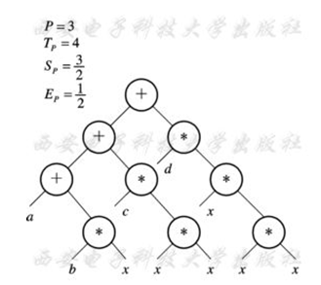
E₁=a+b·x+c ·x·x+d·x·x·x
若在3处理机系统上执行

Slide 42
通常先从算术表达式的最直接形式出发，利用交换律把相同的运算集中在一起。然后再利用结合律把参加这些运算的操作数(称原子)配对，尽可能并行运算，从而组成树高为最小的子树。最后再把这些子树结合起来。
注意：分析树的构造与给定的处理机个数密切相关
例
E₂=a+b(c+def+g)+h
E₂=(a+h)+b((c+g) +def)

Slide 43
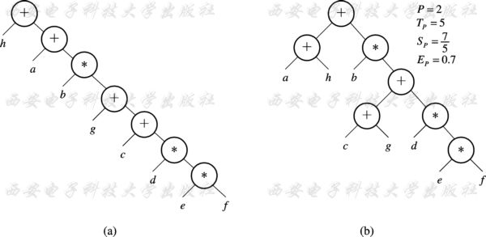
利用交换律和结合律降低树高
Notes:
计算(c+g)的子树时只用一级，而计算def的子树要用2级，相加乘b需再增加2级。如果把b写进括号内，则计算bdef仍用2级已够，却省却了后来的一次乘b，使总线数由5减为4。

Slide 44
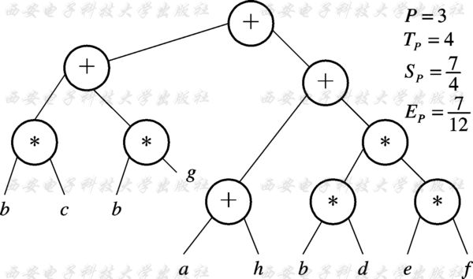
若不考虑处理机个数限制，通过分配率，原式可变为：
E₂=(a+h)+(bc+bg)+bdef

Slide 45
5.3.2 程序并行性分析
任务间是否能并行，除了算法之外，很大程度取决于程序的结构。数据相关是限制程序并行的重要因素。
若一个程序包含了P1，P2，P3…….等n个程序段，则书写顺序体现的是正常执行的顺序
多处理机系统中，程序段并行必然是“异步流动”。
数据相关
数据反相关
数据输出相关

Slide 46
数据相关
如果P_{i}的左部变量在P_{j}的右部变量集内，且P_{j}必须取出P_{i}运算的结果来作为操作数，就称P_{j}“数据相关”于P_{i} 。
P_{i} A=B+D
P_{j} C=A*E
相当于流水线中发生的“先写后读”相关
当P_{i}和P_{j}服从交换律时，虽不能并行执行，但可以交换串行

Slide 47
数据反相关
如果Pj的左部变量在Pi的右部变量集内，且当Pi未取用其变量的值之前，是不允被Pj所改变的，就称Pi“数据反相关”于Pj 。
P_{i} C=A+E
P_{j} A=B+D
相当于流水线中发生的“先读后写”相关
当P_{i}与P_{j}并行时，只要硬件上能保证P_{i}对相关单元A先读出，就能得到正确的结果；不能交换串行

Slide 48
数据输出相关
如果Pi的左部变量也是Pj的左部变量，且Pj存入其算得的值必须在Pi存入之后，则称Pj“数据输出相关”于Pi。
P_{i} A=B+D
P_{j} A=C+E
相当于流水线中发生的“写-写”相关
当P_{i}与P_{j}并行时，必须要同步保证写入的先后顺序；不可交换串行。

Slide 49
其他相关
若两个程序段的输入变量互为输出变量， 同时具有“先写后读”和“先读后写”两种相关， 以交换数据为目的， 则两者必须并行执行， 既不能顺序串行， 也不能交换串行。
    P_{i} A=B
    P_{j} B=A
并行执行，且必须保证读、写完全同步。
如果两个程序段之间不存在任何一种数据相关，即无共同变量，或共同变量都只出现在右边的源操作数，则两个程序段可以无条件地并行执行，也可以串行或交换串行
Notes:
两个程序段之间若有先写后读的数据相关，不能并行，只在特殊情况下可以交换串行；若有先读后写的数据反相关，可以并行执行， 但必须保证其写入共享主存时的先读后写次序，不能交换串行；若有写—写的数据输出相关， 可以并行执行，但同样需保证其写入的先后次序，不能交换串行； 若同时有先写后读和先读后写两种相关，以交换数据为目的时，则必须并行执行，且要求读写完全同步，不许顺序串行和交换串行；若没有任何相关，或仅有源数据相同时， 可以并行、 顺序串行和交换串行。

Slide 50
5.3.3 并行程序语言
并行算法需要用并行程序设计语言进行设计。一般有二种方法：
⑴ 使用普通顺序型程序设计语言扩充，增加并行进程的成分。
⑵ 设计一种全新的并行程序设计语言，支持并行处理。
对并行设计语言的要求要满足二条：
⑴ 灵活性：能方便地在其程序中表现出各种类型的并行性。
⑵ 效率高：能在各种并行、向量处理机系统中有效地实现。

Slide 51
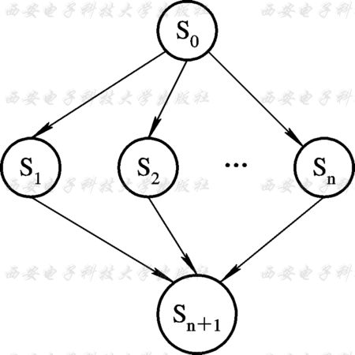
并行进程在时间上重叠地执行，一个进程还没有结束，另一个进程就已经开始。
并行进程在多处理机上运行时，需要相应的控制机构进行管理，包括并行性的指令。其中，最主要包括并行任务的派生和汇合。

Slide 52
描述程序并行性的指令
派生：在一个任务执行的同时，产生出一个或多个与它并行的任务，分配给不同的、正在等待的处理机完成。这些任务可以是相同的，也可以是不同的，执行的时间也可以各不相同。
派生指令格式： Fork m
汇合：把分散在各处理机执行的任务，全部完成后，再汇合起来，进入后续任务。后续任务可以是单任务或新的并行任务。新的并行任务，又要派生和汇合的过程，直到整个程序结束运行为止。
汇合指令格式： Join n

Slide 53
FORK m 指令功能：
m 是一个新进程开始的标识符、标号；
某一进程执行初始阶段，执行 FORK m 时，派生出标识符为 m的新进程，即准备好这个新进程的启动和继续执行所必需的有关信息;
将空闲的处理机分配给 FORK 语句派生的新进程,如果没有空闲的处理机,则应让它们排队等待;
原进程在FORK语句结束后，继续在原处理机上执行。

Slide 54
JOIN n 指令功能：
n 为并发进程的个数
JOIN 语句附有一个计数器，初始值为 0；
每当执行 JOIN 语句时，计数器的值加 1，并与 n 相比较：
  如果比较相等，说明这是执行中的第 n 个并发进程,经过 JOIN 语句,将计数器的值清0 , 并继续执行后续指令;
  如果比较计数器的值小于 n ，表明此进程不是并发进程中的最后一个,让正在执行的这个进程先结束,把它占用的处理机释放出来，分 配给正在排队的其他任务,如果没有排队等待的任务,则让该处理机空闲。

Slide 55
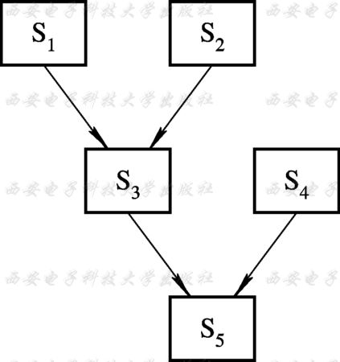
假设有 Z=E+A*B*C/D+F，经并行编译得到如下程序：
    S₁ G=A*B
    S₂ H=C/D
    S₃ I=G*H
    S₄ J=E+F
    S₅ Z=I+J
并行程序数据相关图
Notes:
不加入并行控制指令，只是串行执行

Slide 56
FORK 20
10 G=A*B (进程S₁)
JOIN 2
GOTO 30
20 H=C/D (进程S₂)
JOIN 2
30 FORK 40
I=G*H (进程S₃)
JOIN 2
GOTO 50
40 J=E+F (进程S₄)
JOIN 2
50 Z=I+J (进程S₅)
执行这个程序用2台处理机。
假设最初的程序在处理机 1上运行，遇到语句FORK 20 时, 派生一个进程给处理机 2, 而处理机 1 继续执行 S1 。
如果 S1 执行时间较短，结束时遇到 JOIN 2 语句，计数器的值 I=I+1，小于 2 ,处理机 1 从 S1 释放，S2 还在执 行中,处理机 1因为没有其他任务而空闲。
当 S2 执行结束时，遇到JOIN 2，I=I+1，计数值等于2，已与 S1 汇合，便可通过 JOIN 语句，由处理机2继续执行30 语句。
Notes:
只有 S4、S3 都结束时，才能满足 JOIN 语句的汇合条件经 GOTO 进入 S5 语句。

Slide 57
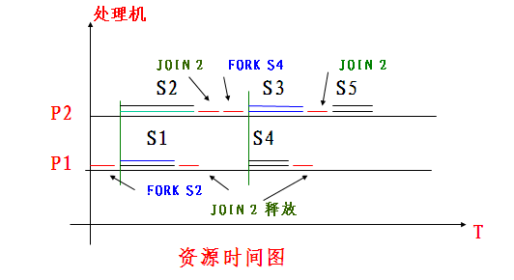
资源时间图就是根据各任务运行的时间，派生和汇合指令的功能进行绘制，一定要注意各任务的时间关系。

Slide 58
注意：
程序无特殊说明时，书写的顺序即为顺序串行执行的顺序；
FORK语句派生出来的标示符，并无实际意义，仅作为标签起到说明作用。可以用来表明某个语句或进程的起始位置。
标示符和GOTO相配合，保证并行程序的逻辑正确性。
FORK语句和JOIN语句为操作原语，执行时间一般远小于进程的实际执行时间。

Slide 59
其他描述并行性的语句
采用高级语言的扩展，也可用专门设计的新语言，都必须要有描述并行性的语句。
例如 E.W.Dijkstra 的语言方案是块结构语言的发展，
他把所有可并行执行的语句或进程S1，S2，…… Sn 用cobegin ---- coend(或 parbegin ---parend )前后括号起来

Slide 60
    begin
    S₀;
    cobegin S₁; S₂; …； S_{n}; coend
    S_{n+1};
    end
Notes:
Cobegin、Coend,parbegin、parend语句主要用于描述多程序多数据的并行，并行各进程同时开始，但它们相互独立，并不一定同时结束，仅当所有n个分进程完成时才终止并行。

Slide 61
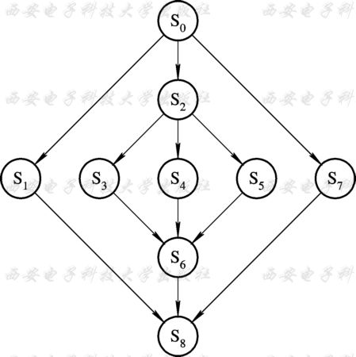
begin
S₀;
cobegin
S₁;
begin
S₂;
cobegin S₃; S₄; S₅; coend
S₆;
end
S₇;
coend
S₈;
end
并行语句也可以任意嵌套

Slide 62
用parfor描述单程序多数据的并行，各进程执行同一程序，但各进程所需的参数不同。如果parfor各进程被分派于指定处理机并行执行时，可使用forall语句描述，如：
    forallSiwhere0≤i≤kdo
    S(i);
    endfor;
作为一个完整的并行程序设计语言，除上述并发进程的表示外，还要考虑诸如程序分支、程序循环、并发进程间的通信和同步、数组和进程数组的处理等问题的描述。

Slide 63
并行编译
算术表达式的并行程序，除了要有并行算法外，还要依靠并行编译程序，有些编译算法可以直接从算术表达式产生，能够并行执行目标程序。

Slide 64
5.3.4 多处理机的性能
衡量任务粒度大小的一个依据是程序用于有效计算的执行时间E与处理机间的通信等辅助开销时间C的比值。只有E/C的值较大时，开发并行性才能得到好处。
任务粒度与系统的应用有关。机间通信开销少，宜于细粒度处理；要求冗长计算才能得到结果的题目，宜于粗粒度处理，因为粒度过细会过分增大额外开销和机器造价，且解题效率过低。
Notes:
假定一个应用程序含T个任务，在N台处理机上运行，每个任务的执行时间为E。两个任务在同一台处理机上执行是不需要机间通信的，但在不同处理机上执行，就可能要机间通信。设每次通信开销时间为C。有时通信等辅助操作是可以与计算在时间上重叠，如处理机执行指令的同时可通过I/O接口通信，但多个处理机访问共享数据、通信链路冲突或处理机间同步等待时，辅助操作就不能与计算过程在时间上重叠了。

Slide 65
5.4 多处理机的操作系统
并行性的程序在多处理机上运行,必须要有相应的控制机构来实现管理功能。程序的并行性主要是通过多处理机的操作系统，用软件手段实现。
5.4.1 多处理机操作系统的功能
处理机的分配与进程的调度
进程间的同步
进程间的通信
存储系统的管理
文件系统的管理
系统重组
Notes:
操作系统已从单处理机状态下，转变为多处理机系统。而多处理机面对的是多资源、多任务、多进程、多作业，要求高效率地利用资源，合理的进程调度，提高系统的可靠性。

Slide 66
① 处理机的分配和进程的调度
要了解处理机的能力 ---- 分配合适的任务
要了解资源的使用状态 ---- 达到负荷平衡、均匀
要了解作业和任务之间的关系 ---- 处理好相关、并行的关系
② 进程间的同步
要解决好同一处理机程序的并发执行、同步；
要解决好不同处理机程序的并发执行、同步，要采用新的同步机制和同步算法。
Notes:
1. 从单机的多道程序分时系统中，适当地将 I/O 任务和计算任务进行搭配，平衡好I/O 负荷。多处理机系统中 ，进程分配和调度的合理，直接影响程序的并行。
2、在多处理机系统中，多个进程并行执行，涉及共享资源的问题，要解决好进程间的同步。

Slide 67
③ 进程的通信
松散耦合的多处理机系统中，进程间的通信还可能要通过长距离的信道或网络进行，一般采用消息包形式通信。
④ 存储系统的管理
要有访问存储器地址的映象和变换，保证数据的一致性；
要确定访问的存储器是局部存储器，还是共享的公用存储器；
要解决访问存储器冲突的仲裁。
Notes:
3、在单处理机多道程序系统中，在同一台处理机上运行，有共享主存可以直接进行通信。而多处理机系统中 ，进程在不同的处理机上运行，这就要多机间进程的通信。
4、在多处理机系统中每个处理机都有自己的局部存储器，也可以有提供多处理机共享的公用存储器。多处理机中复杂的存储系统，导致复杂的存储管理。

Slide 68
⑤ 文件系统的管理
集中式：用户的文件集中在某一处理机上，由该机操作系统统一管理。
分散式：各处理机都有自己的文件系统，有各自的独立管理。如果一台处理机要使用另一台处理机的文件，使用起来比较困难。
分布式: 保存的所有文件分布在不同的多个处理机上，在逻辑上是一个整体。每个处理机都可使用，不要求了解文件的物理位置。
⑥ 系统重组
当系统出现故障时，能迅速重组并恢复运行，使故障弱化。
Notes:
在单机中只有一个文件系统，可以采用集中统一管理方式。但是在多处理机中，文件系统系统管理有三种不同方式。

Slide 69
5.4.2 多处理机操作系统的特点
①程序执行的并行性.
并行执行程序，提高资源的利用率和系统处理能力。多处理机操作系统希望能增强程序执行的并行性，以获得更高的系统处理能力和处理速度。
②分布性
任务上分布，表现多个任务在多个处理机上的并行执行。
资源上分布，表现在系统资源被配置到多个处理机上。能够充分系统的效率，并达到资源共享。
控制上分布，表现在各台处理机均配置自己的操作系统。
Notes:
2、单处理机多道程序系统中所有程序都在同一台处理机上执行,全部资源和文件都受操作系统的统一管理。而多处理机表现出任务、资源和控制上的分布性。

Slide 70
③机间通信与同步性
把分散在多机间的信息的传输，要通信和同步，其性能直接影响到程序的并行性和系统的性能。
④系统的容错性
系统发生故障，系统能动态切换，重新组合。系统的容错性对多处理机是非常重要的。
总之 ，对于多处理机操作系统：
多处理机操作系统性能的强弱，直接影响多处理机系统的性能的发挥。多处理机操作系统，是多处理机系统软件的核心。对多处理机操作系统有影响的有：通信方式，同步机构，布局和分配策略，互联网络等。

Slide 71
5.4.3 多处理机操作系统的分类
⑴ 主从型操作系统
有一台主处理机上运行操作系统，其他的处理机为从处理机，由主处理机管理从处理机的进程和分配任务。
一台从处理机在执行进程的过程中需要得到管理程序提供服务时，必须向主处理机发生申请，等待主处理机响应后对它提供服务。
Notes:
多处理机的操作系统从结构上来分，有三种不同的类型：主从型，单独型，浮动型。

Slide 72
优点：
系统的软件和硬件都较简单。
只要单处理机的多道操作系统中增添少量功能即可实施。
对解决冲突问题比较容易。
缺点：
主处理机一旦出故障，整个系统将停止工作，需干预后重新启动。
正常工作时，主处理机成为系统的瓶颈，调度速度慢，而使从处理机空闲。

Slide 73
⑵各自独立型操作系统
每台处理机都有一个独立的管理程序（操作系统的内核）在运行,即每个处理机都有一个内核的副本,执行各种管理功能。
优点：
适应分布处理的模块化结构特点，减少对大型控制专用处理机的需求 ；
有较高的可靠性，每个处理机发生故障时，不会引起系统的瘫痪。
每台处理机都有其专用控制表格，使访问系统表格冲突减少，由于进程的统一调度，提高了系统的利用率。
Notes:
由于多台处理机执行管理程序，要求管理程序必须是可再入的，或对每台处理机提供专用的管理程序副本。

Slide 74
缺点：
每台处理机仍然有一些共享表格，会增加共享表格的访问冲突，导致进程调度的复杂性，加大了开销。
每台机都有自己专用的输入输出设备和文件，使整个系统的I/O 结构变换需要操作员干预。
某一台处理机一旦发生故障，要想恢复和重新执行未完成的工作较困难，各处理机负荷平衡比较困难。

Slide 75
⑶ 浮动管理控制方式
浮动型操作系统是界于主从型和单独型之间的一种折衷方式，其管理程序可以在处理机之间浮动。担任“主控制处理机” 的设备不固定、担任的时间不固定。
优点：
主控程序可以从一台处理机转移到另一台处理机，也可以同时有多台处理机执行同一个管理服务子程序
各类资源做到较好的负荷平衡；
通过静态设置或动态控制的优先级，安排服务请求的次序。

Slide 76
缺点：
由于存在多个管理程序，所以表格的访问冲突，表格封锁延 迟是不可避免的。
该方式在硬件结构和可靠性上具有分布控制的优点，而在操作系统的复杂性和经济性接近主从型。
操作系统设计比较复杂。

Slide 77
5.5 多处理机的发展
分布式共享存储多处理机
对称多处理机
分布式计算机（联网计算机）
向量多处理机
并行向量处理机
大规模并行处理机
机群系统

Slide 78
1、分布式共享存储器多处理机
采用共享虚拟存储器的方法：将物理上分散的各台处理机所拥有的本地存储器在逻辑上统一地编址，形成一个统一的虚拟地址空间，以实现存储器的共享。
分布式共享存储器的多处理机采用Cache目录表来支持分布Cache的一致性。
Notes:
大规模并行处理机中，采用分布式共享存储器，易于扩充系统规模。但是，如果各处理机只经消息传递，不直接访问非本地存储器，这将使编程困难，且通信开销增加。为此，目前多采用共享虚拟存储器的方法，即分布共享存储器的方法来解决。所谓共享虚拟存储器是指将物理上分散的各台处理机所拥有的本地存储器在逻辑上统一地编址，形成一个统一的虚拟地址空间，以实现存储器的共享。分布式共享存储器的多处理机采用Cache目录表来支持分布Cache的一致性。

Slide 79
2、对称多处理机
I/O流量高，分时共享能力、容错能力均很强，用于频繁进行中小规模的科学与工程计算、事务处理和数据库管理。
与并行向量机不同，其处理器不是专用的，而是在片Cache的微处理器，再外加片外Cache，经高速总线或纵横交叉开关连到共享存储器上。
系统是对称的：各个处理器均可同等地访问共享存储器、I/O设备和运行操作系统，并行性较高。
但是，系统的可扩展能力较差。
Notes:
以大量高性能微处理器芯片经互连网络互连，共享主存的多处理机系统已有了很大发展，可提供每秒数百亿次的浮点运算，数百兆字节的内存和超过10GB/s的访存流量。
这种多处理机已逐渐取代原属共享存储器并行向量处理机，性能可达每秒数百亿次运算。
目前，这种系统多数的处理器数为64个，还不能承担超大规模的并行计算。

Slide 80
3、多向量多处理机
配置有多台处理机、多个向量流水部件和标量部件的系统，系统共享主存。
4、并行向量处理机
由若干个数目不等的强功能的专用向量处理器经高带宽的纵横交叉开关互连到若干个共享的存储器模块。
这类机器一般不使用Cache，而采用大量向量寄存器和指令缓冲存储器。

Slide 81
5、大规模并行处理机
数百至数千个高性能、低成本的RISC微处理器用专门的互连网络互连，组成大规模并行处理机MPP。这种处理机可进行中粒度和细粒度大规模并行处理，构成SIMD或MIMD系统。
MPP的操作系统中，内核只提供中断处理、进程调度、进程间简单通信及其他最基本的功能，将大量的服务功能搬移到内核之外。内核基本功能是同构的，对不同用户的不同服务需要，允许进行异构服务。
Notes:
由于VLSI和微处理技术的发展，以及高科技应用领域对计算机和通信网络在计算、处理和通信性能上不断提出更高的要求(极大的处理数据量、异常复杂的运算、很不规则的数据结构、极高的处理速度),使发展大规模的并行处理成了20世纪80年代中期计算机发展的热点。
为适应系统的开放性，采用客户/服务器模式。在进程通信上，由内核提供基本的通信，由服务层提供网络的通信。负荷平衡调度可有分配型、调整型和复合型等多种。分配型是根据进程所需资源和系统负荷状况静态地分配到相应的结点；调整型是动态地能将某一进程从一个结点迁到另一个结点；复合型则是上述两者的结合。对用户程序的编制，应能支持消息传递、远程过程调用和分布式变量共享等多种计算模式，以充分发挥出MPP的效能。

Slide 82
MPP的每个处理结点都有本地存储器，经网络接口电路连到专门的互连网络上，实现与其他结点通信。微处理器/Cache经存储器总线与本地存储器和网络接口电路连接。
MIMD型的MPP系统是一个异步系统，其每个处理结点使用商品化的微处理器。处理结点内使用物理上分布的独立编址的本地存储器，不同结点间的进程采用消息传递。专门的互连网络具有高带宽。系统可扩展到数千个微处理器中。

Slide 83
6、机群系统
机群系统是将多个高性能的工作站或高档微型计算机，使用高速的通信网络加以互连组成的系统。在并行程序设计和集成开发环境的支持下，进行统一调度和协调处理，以实现对中、粗粒度并行进程的高效并行处理。
主机和网络可以是同构的，也可以是异构的。
采用消息传递进行主机间通信。
从结构和结点间的通信来看，是一种分布式存储方式，而从用户来看，表示出的是一个完整的并行系统。

